Slide 1
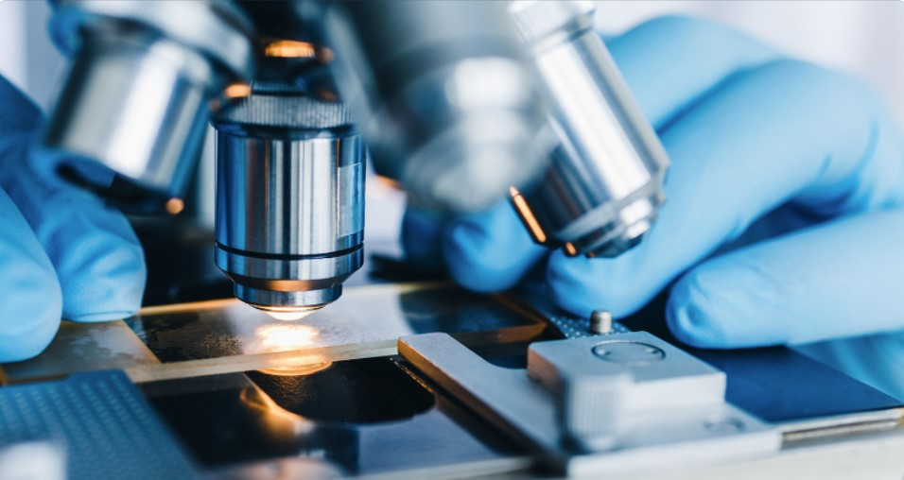
Science de laboratoire médical
Notes:
Notes

Slide 2
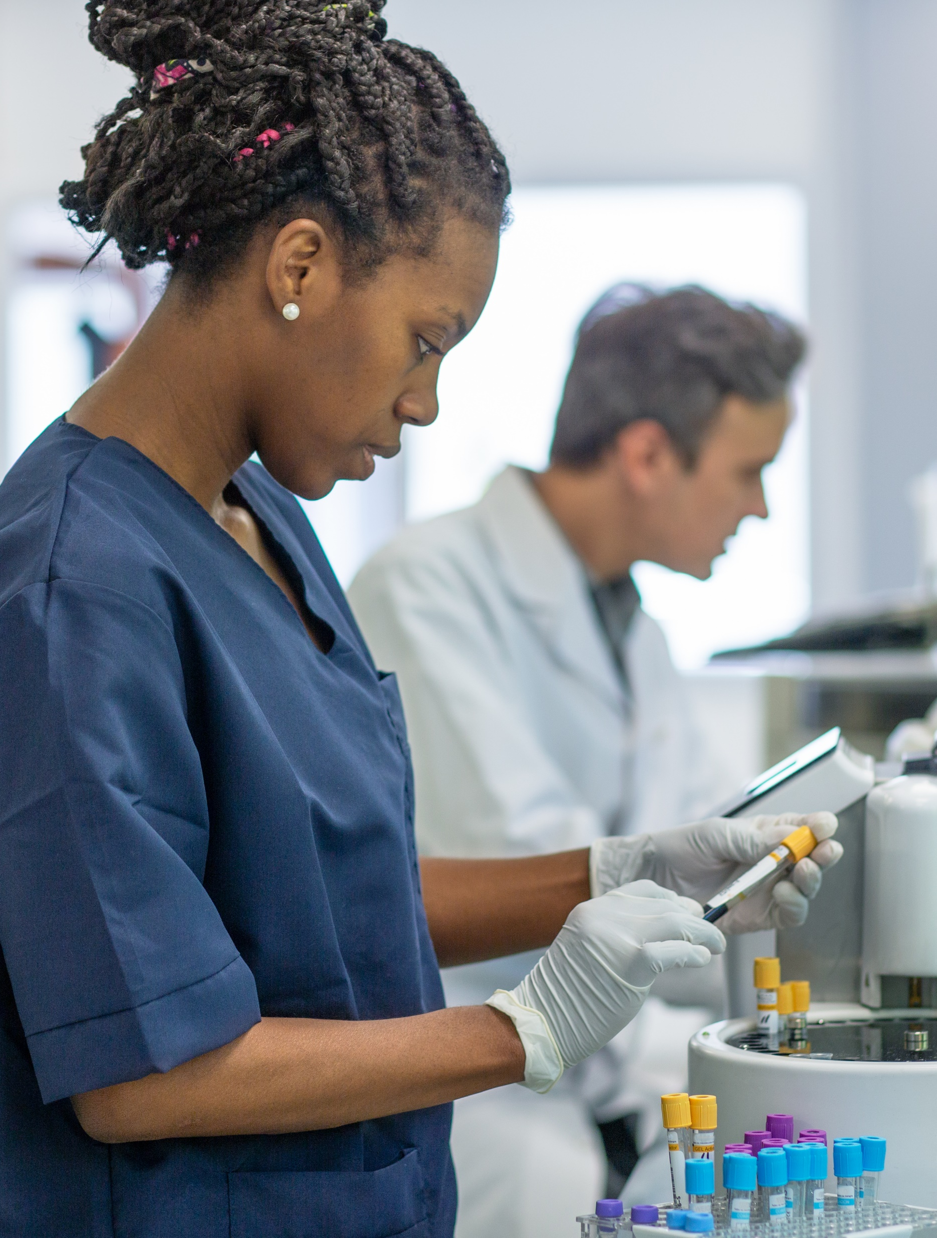
Quand votre fournisseur de soins de santé a besoin de réponses, cette personne peut demander des analyses de laboratoire.
Les professionnels de laboratoire médical hautement qualifiés procèdent au triage de vos échantillons et les analysent afin d’obtenir des résultats précis qui sont indispensables pour votre santé.
Faites la connaissance des professionnels responsables de ces résultats.

Slide 3
Technologistes de laboratoire médical généralistes (TLM)
On analyse les échantillons de tissus, de sang et d’autres liquides organiques, dans le cadre de la procédure de diagnostic.
Les TLM transmettent les résultats de ces tests aux médecins, ce qui leur permet de formuler des diagnostics précis et les guident éventuellement dans le traitement.
csmls.org
scslm.org

Slide 4
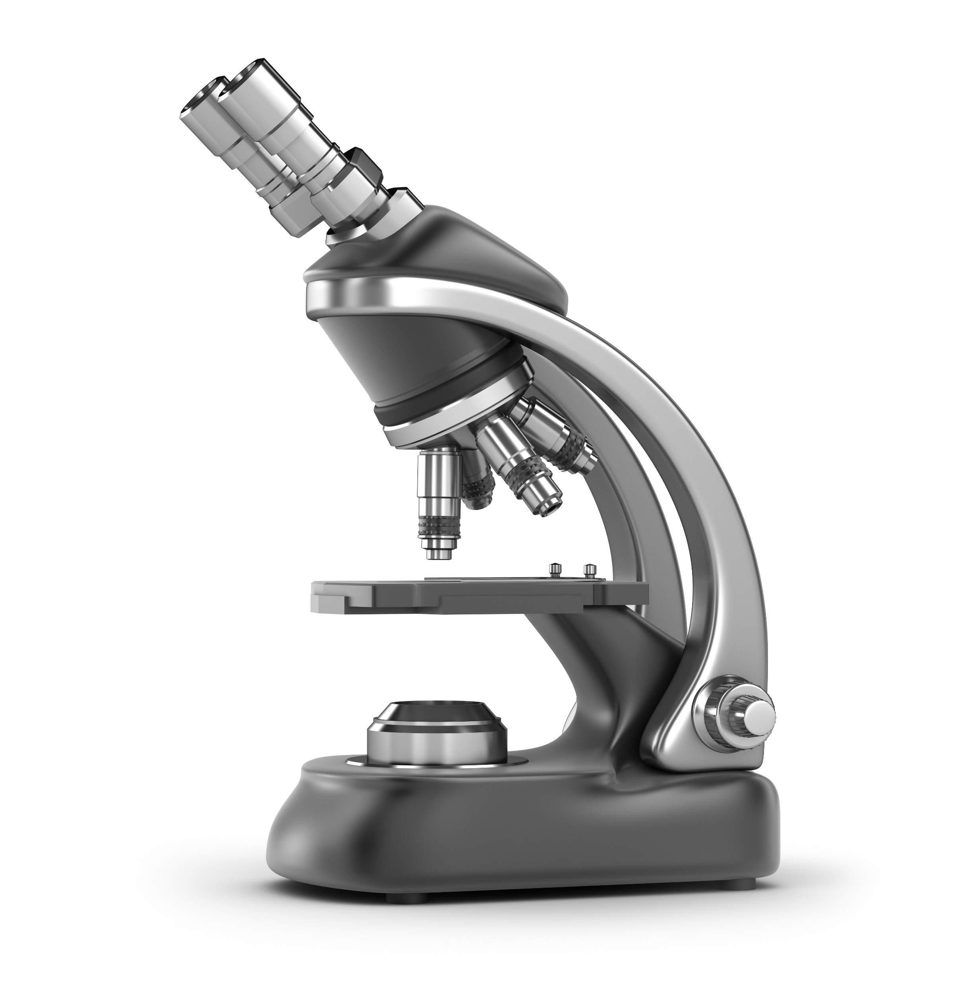
Disciplines de la TLM générale
Les TLM généralistes sont certifiés dans chaque discipline suivante :
Chimie clinique
Microbiologie
Hématologie
Science transfusionnelle
Histologie
On peut se spécialiser dans une discipline ou
exercer toutes les cinq.

Slide 5
Chimie clinique
On détermine la chimie et les niveaux hormonaux ou de drogues
Analyse courante : test de glucose pour personnes diabétiques
csmls.org
scslm.org

Slide 6
Microbiologie
On identifie des bactéries, des mycètes, des virus et des parasites
Analyse courante : culture et sensibilité pour un frottis de gorge
csmls.org
scslm.org

Slide 7
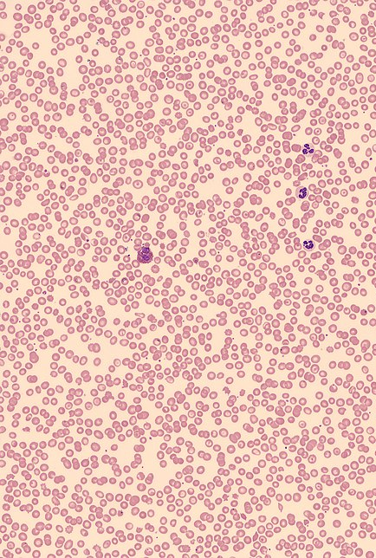
Hématologie
L’étude du sang
Analyse courante : test d’hémoglobine en cas d’anémie
csmls.org
scslm.org

Slide 8
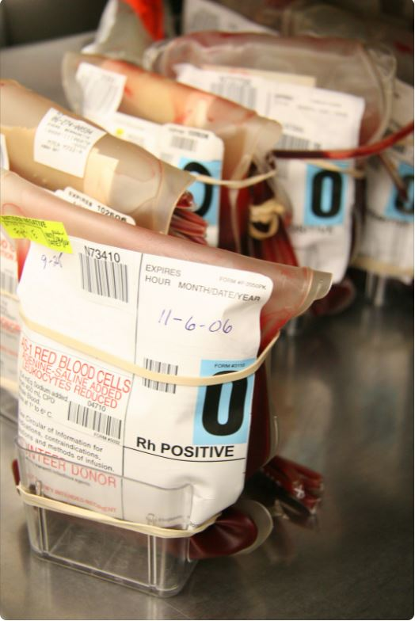
Science transfusionnelle
Identification des groupes sanguins et tests de compatibilité
Analyse courante : ABO Rh et dépistage d’anticorps avant une chirurgie
csmls.org
scslm.org

Slide 9
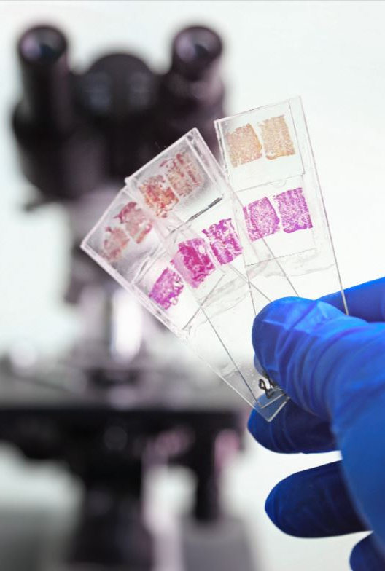
Histologie
On examine des tissus biologiques tels que ceux du rein, du sein et du foie
Analyse courante : diagnostic de cancer
csmls.org
scslm.org

Slide 10
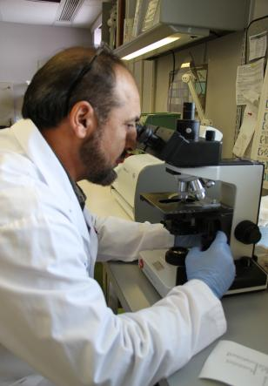
Technologiste en cytologie diagnostique
Les cytotechnologistes effectuent des analyses de cellules pour déceler des anomalies ou des cancers.
Ils peuvent détecter des cellules pré-cancéreuses, divers cancers et autres infections cellulaires.
Les résultats anormaux sont soumis à un pathologiste pour le diagnostic final.

Slide 11
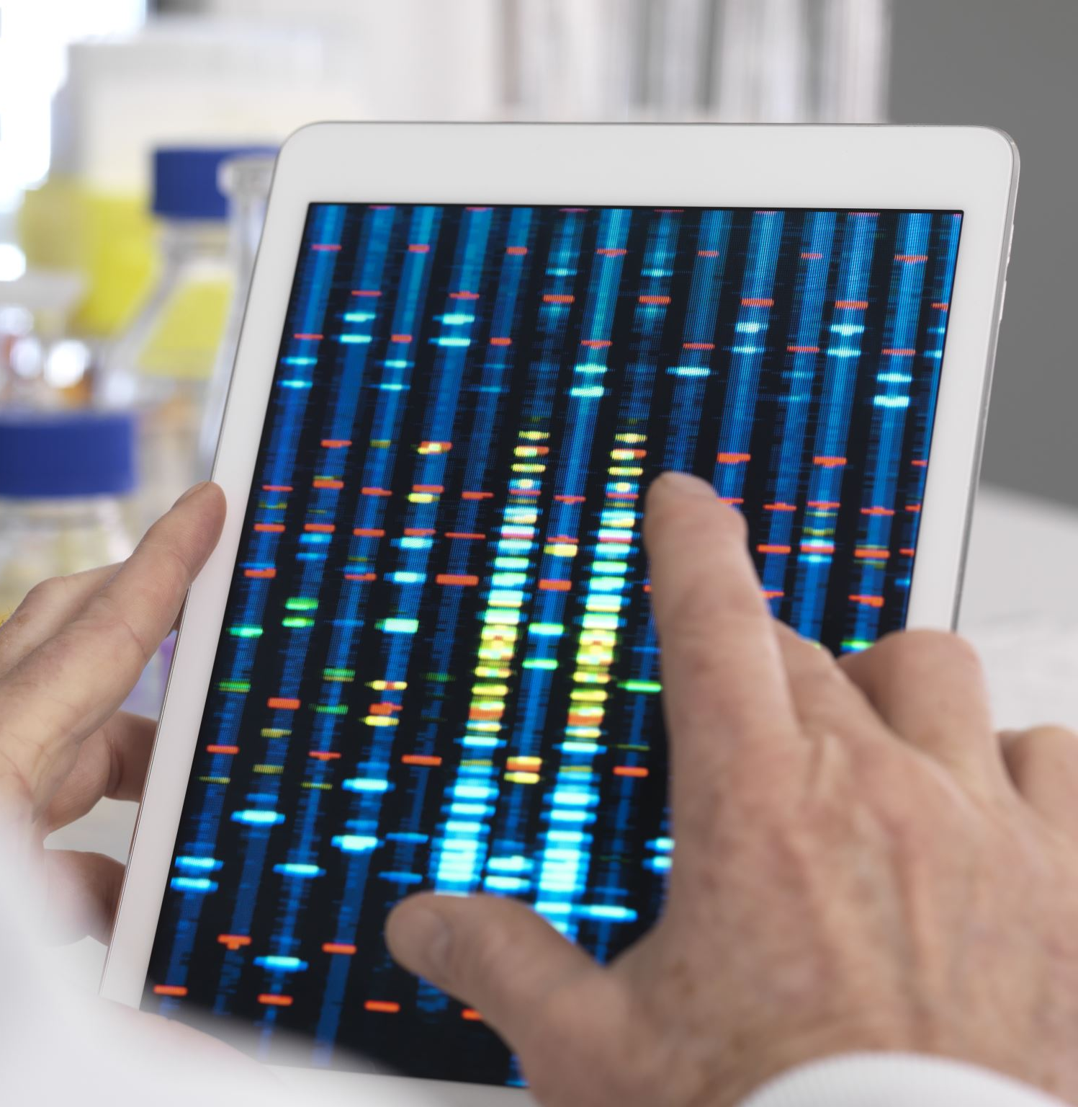
Technologiste en génétique clinique
Les technologistes en génétique clinique analysent et diagnostiquent les variations ou anomalies des chromosomes et de l’ADN.
L’analyse de ces cellules peut conduire à un diagnostic de maladie génétique.

Slide 12
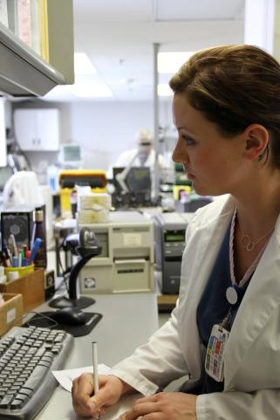
Adjoints de laboratoire médical
(ALM)
Les ALM trient, préparent et quelquefois traitent les échantillons à être analysés par un TLM.
Les ALM prélèvent des échantillons et sont souvent les professionnels de laboratoire qui interagissent directement avec les patients.

Slide 13
Bonne Semaine nationale du laboratoire médical!

